Slide 1

Обновление учебно- методического обеспечения курса
«Моя Карелия»
Н.Ю. Григорьевская
руководитель Центра этнокультурного образования
ГАУ ДПО РК «Карельский институт развития образования»
ПЕТРОЗАВОДСК, 2023 год

Slide 2
Учебный предмет «Моя Карелия» в этнокультурном образовании и условиях реализации ФГОС ООО
Региональная (этнокультурная) составляющая в образовательном процессе реализуется в различных моделях:
уроки по региональной тематике в рамках основных учебных предметов, курсов (например, «Литературное чтение», «Окружающий мир», «Музыка», «Технология», «История», «География», «Биология» и другие) при; учебные предметы региональной направленности; мероприятия в рамках внеурочной деятельности.
Учебные предметы региональной направленности «Край, в котором я живу», «Моя Карелия», «История Карелии» изучаются в общеобразовательных организациях Республики Карелия с 2006 года
Учебный предмет региональной направленности «Моя Карелия» в 2023/24 учебном году изучается в 140 образовательных организациях Республики Карелия, в ряде школ введён курс внеурочной деятельности «Моя Карелия».

Slide 3
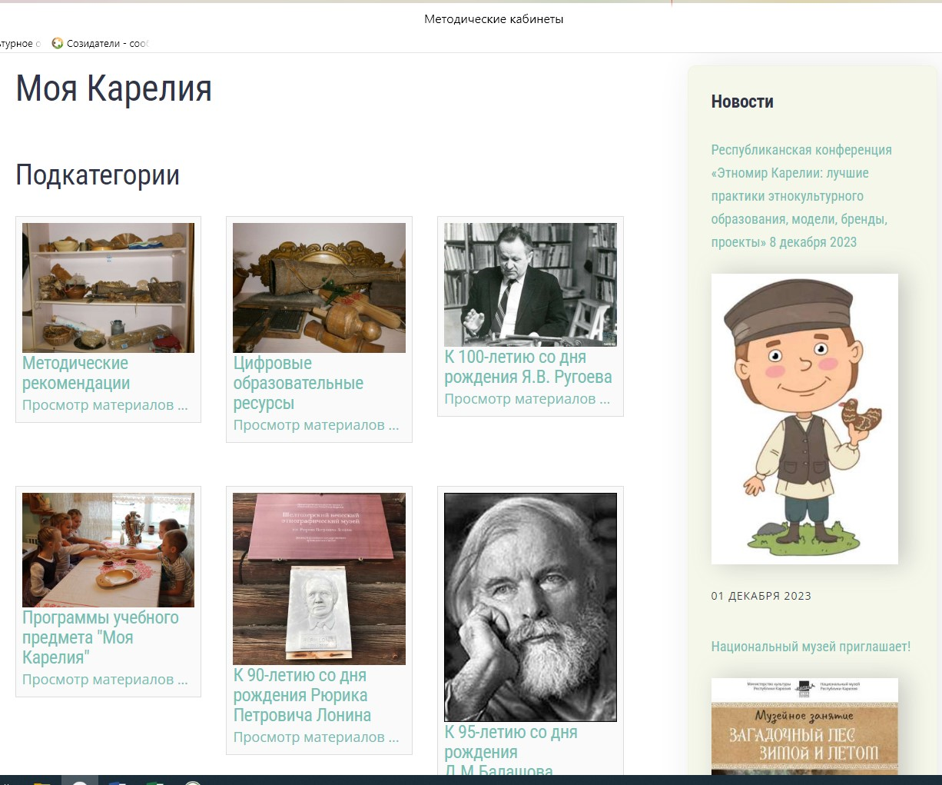
Методический кабинет «Моя Карелия»
Сайт «Этнокультурное образование в Республике Карелия» - еdu-rk.ru
Методические рекомендации «О преподавании учебных предметов регионального содержания в ОО РК в 2023-2024 учебном году»

Slide 4
Учебный предмет «Моя Карелия» в условиях реализации ФГОС ООО
Приказ Министерства просвещения РФ от 31 мая 2021 г. N 287
«Об утверждении федерального государственного образовательного стандарта основного общего образования»
С 2022/23 учебного года внедрение обновленных образовательных программ основного общего образования в 5-х классах
В 2023/24 учебных годах в 5-х, 6-х классах реализуется рабочая программа учебного предмета «Моя Карелия», разработанная в соответствии с ФГОС ООО 2021 года.
В 7-9 классах продолжается реализация рабочей программы, разработанной на основе Примерной программы учебного предмета «Моя Карелия» (Одобрена решением регионального учебно- методического объединения общего образования Республики Карелия (Протокол №6 от 20.12.2017)

Slide 5
рабочая программа учебного предмета «Моя Карелия»
Рабочая программа учебного предмета «Моя Карелия» (2023 год) состоит из следующих разделов:
пояснительная записка, в которой дается общая характеристика учебного предмета, определены цели и задачи изучения учебного предмета, место учебного предмета в учебном плане;
планируемые результаты освоения учебного предмета «Моя Карелия»: личностные, метапредметные и предметные (по годам обучения);
содержание учебного предмета (изучаемый материал по классам);
тематическое планирование (в котором дано распределение учебных часов по разделам и темам, представлены виды деятельности обучающихся). Учителю следует добавить в планирование используемые электронные (цифровые) образовательные ресурсы (мультимедийные программы, электронные учебники и задачники, игровые программы, презентации, видеофрагменты).

Slide 6
рабочая программа учебного предмета «Моя Карелия»
Проект рабочей программы учебного предмета «Моя Карелия» размещен на сайте «Этнокультурное образование в Республике Карелия» по ссылке - https://www.edu-rk.ru/metodkabinet/rp2023-karelia
Пояснительная записка…………………………………………………3 стр.
Общая характеристика программы учебного предмета «Моя Карелия»
Цели и задачи изучения учебного предмета «Моя Карелия»
Место учебного предмета «Моя Карелия» в учебном плане
Содержание учебного предмета «Моя Карелия»
5 класс……………………………………………………………5 стр.
6 класс……………………………………………………………6 стр.
7 класс……………………………………………………………8 стр.
8 класс……………………………………………………………10 стр.
9 класс……………………………………………………………11 стр.
Планируемые результаты освоения учебного предмета «Моя Карелия»
Личностные результаты…………………………………………14 стр.
Метапредметные результаты……………………………………17 стр.
Предметные результаты…………………………………………20 стр.
Тематическое планирование учебного предмета «Моя Карелия»

Slide 7

Обновление УМК Учебного предмета «Моя Карелия»
  В настоящее время в образовательном процессе используются учебники «Моя Карелия», изданные ранее.
  При подготовке к урокам учебного предмета «Моя Карелия» учителю следует обратить внимание на необходимость корректировки и обновление содержания материала учебников 6-9 классов следующих тематических блоков «Обществознание», «Биология», «История» и «Культура».

Slide 8
Обновление УМК Учебного предмета «Моя Карелия»
В 2023 году изданы тиражи обновлённых и дополненных учебных изданий «Моя Карелия. Путешествие по родному краю», «Моя Карелия» для 5,6 классов. Учебные пособия издаются в издательстве «Версо».
Подготовлены рукописи учебных пособий «Моя Карелия» для 7,8,9 классов, тиражи планируются к печати в 2024 году.

Slide 9
Интернет-ресурсы региональной тематики
Видеоролики об объектах культурного наследия Республики Карелии размещены на Youtube-канале Республиканского центра по государственной охране объектов культурного наследия по ссылке: https://www.youtube.com/channel/UC-47DWDwOhDrbNkGq8SH.
В рамках проекта "Петровские места в Карелии" подготовлен фильм, посвященный 350-летию со дня рождения Петра I. В фильме представлена информация и места, связанных с именем Петра I в Карелии https://www.youtube.com/watch?v=MX8qZ4gDLzE
Виртуальная экскурсия в Шелтозерский вепсский этнографический музей представлена в видеоролике, подготовленном специалистами Национального музея Республики Карелия.
Режим доступа : https://yadi.sk/d/2Hbe6HsCxKtYdA
Материалы проекта «Герои с нами» содержат информацию о героях войн, именами которых названы улицы карельских городов, в том числе Петрозаводска. Режим доступа https://www.karelia.news/news/story/2400).

Slide 10

Адреса сайтов, на которых представлены цифровые ресурсы региональной тематики
Карелия официальная: официальный портал органов государственной власти Республики Карелия. Разделы «История» и газета «Карелия» содержат материалы по истории Карелии. http://www.gov.karelia.ru/
Национальный музей Республики Карелия.- Режим доступа: http://nmrk.karelia.ru/
Музей изобразительных искусств Республики Карелия. - Режим доступа: http://artmuseum.karelia.ru/
Музей-заповедник «Кижи». - Режим доступа: http://kizhi.karelia.ru/journey/
Национальный архив Республики Карелия. Раздел Архив – школе. Режим доступа: http://rkna.ru/index.php/arkhiv-shkole
Национальная библиотека Республики Карелия Информационный виртуальный ресурс «Учительская онлайн». - Режим доступа: http://library.karelia.ru/Uchitelskaja_online/

Slide 11
Центр этнокультурного образования
ГАУ ДПО РК «Карельский институт развития образования»
Контакты
Григорьевская Наталья Юрьевна руководитель
Телефон: +79814001896 grig@kiro-karelia.ru

